Slide 1




PP-NGE-POL-0036 Marzec 2025
Pfizer Polska Sp. z o.o. z siedzibą w Warszawie, ul. Żwirki i Wigury 16B, 02-092 Warszawa. Kapitał zakładowy 33 860 000,00 zł,
KRS 22310, Sąd Rejonowy dla m.st. Warszawy w Warszawie, NIP 521-31-15-586, numer w rejestrze BDO 000189470.

Slide 2

Agenda
Codzienna terapia rhGH, obciążenie i zgodność z terapią
LAGH i mechanizm działania Somatrogon
Program kliniczny Somatrogon
Dawka oraz sposób podawania
Monitorowanie poziomów IGF-1

Slide 3
Agenda
Codzienna terapia rhGH, obciążenie i zgodność z terapią
LAGH i mechanizm działania Somatrogon
Program kliniczny Somatrogon
Dawka i sposób podawania
Monitorowanie poziomów IGF-1

Slide 4
Niedobór hormonu wzrostu (GHD) u dzieci wiąże się nie tylko z zaburzeniami wzrostu ale także z innymi fizycznymi konsekwencjami:
Objawy i symptomy GHD¹⁻³ u dzieci
Dodatkowe konsekwencje u dzieci zdiagnozowanych GHD⁴
Objawy
Niski wzrost
Niedojrzały wygląd twarzy
Wysoki ton głosu
Pulchny wygląd, zwiększona ilość tkanki tłuszczowej podskórnej
Małe genitalia (u mężczyzn)
Słabe tempo wzrostu
Opóźnione dojrzewanie kości
Symptomy*
Słaby sen
Zmniejszona siła, słaby rozwój mięśni
Słaby apetyt
Niska energia
Zmniejszona wytrzymałość
Słaba koncentracja
Zwiększone ryzyko rozwoju chorób sercowo-naczyniowych w młodym wieku
Zwiększone markery stanu zapalnego i stresu oksydacyjnego
Zmieniony profil metaboliczny
Zmieniona kompozycja ciała
Zmieniona gęstość mineralna kości
Nieprawidłowości w morfologii i funkcji serca
*Symptoms reported by patients/caregivers were noted at higher frequency for children 4 to less than 8 years of age. There were little to no differences in the narrative descriptions of signs and symptoms between boys and girls with GHD.²
CVD=cardiovascular disease; GHD=growth hormone deficiency.
1. Growth—disorders of growth [chapter 6]. In: Gardner DG, Shoback D, eds. Greenspan’s Basic & Clinical Endocrinology. 10th ed. New York, NY: McGraw-Hill; 2017. 2. Brod M, et al. Qual Life Res. 2017;26(7):1673-1686. 3. Mehta A, et al. https://www.pharmaceutical-journal.com/growth-hormone-deficiency-in-children/20001867.article?firstPass=false. Accessed October 8, 2020. 4. DeLeonibus C, et al. Horm Res Paediatr. 2016;85(6):363-371.
Notes:
Brod 2017, pg4/col2/para2
Brod (QoL) 2017, p4/col2/¶ 1;pg6/
Table 3
Mehta 2000/p3/para1 and bullets
Greenspan Chapter 6/p10/¶6; p11/¶1
De Leonibus, 2016/p.364/Fig 1; col1/¶3;
p366/col1/¶4,5, col2/¶3,4; p369/col1/¶4-6

Slide 5


Niedobór hormonu wzrostu (somatotropinowa niedoczynność przysadki)
Niedobór hormonu wzrostu to stan, w którym wydzielanie hormonu wzrostu przez przysadkę mózgową jest niewystarczające. Może być to stan wrodzony, np. w przypadku zaburzeń rozwojowych mózgu, lub nabyty – po urazach głowy lub w przypadku guzów mózgu. Najczęściej nie udaje się ustalić przyczyny niedoboru hormonu wzrostu.
Co to jest somatotropinowa niedoczynność przysadki (niedobór hormonu wzrostu)?
→ To niewystarczające dla płci i wieku wydzielanie hormonu wzrostu przez komórki przysadki mózgowej.
Jak często występuje somatotropinowa niedoczynność przysadki (niedobór hormonu wzrostu)?
W USA i Europie występuje z częstością około 1/ 4 000 urodzeń. Polsce około 1/ 2 500 urodzeń
Notes:
Genotropin value dossier/p14/bullet 1, 3
Grimberg 2018/p3/¶2 (for 83,803 and 277,264)
KIMS (A6281307)-report-body/p28/section 10.1; KIMS pt-years from M. Wajnrajch
Genotropin value dossier/p14/bullet 3,5
Genotropin value dossier/p14/bullet 4

Slide 6
rhGH: 30 lat doświadczenia klinicznego
2007
Approval of rhGH for Noonan syndrome¹
1985
Approval of rhGH for PGHD¹
1996
Approval of rhGH for AGHD¹
2000
Approval of rhGH for PWS¹
1981
Development of first rhGH¹
2003
Approval of rhGH for ISS¹
1993
Approval of rhGH for CRI¹
1997
Approval of rhGH for TS¹
2006
Approval of rhGH for SHOX deficiency¹
2001
Approval of rhGH for SGA¹
Adaptacja według Ayyar et al.
AGHD=adult growth hormone deficiency; CRI=chronic renal insufficiency; ISS=idiopathic short stature; PGHD=pediatric growth hormone deficiency; rhGH=recombinant human growth hormone; SGA=small for gestational age; SHOX=short stature homeobox-containing gene; TS=Turner syndrome.
1. Ayyar VS. Indian J Endocrinol Metab. 2011;15(suppl3):S162-S165.

Slide 7


Codzienne podawanie rhGH wykazało dobre profile bezpieczeństwa i skuteczności.
Rejestry GH
rhGH: recombinant human growth hormone
ANSWER, American Norditropin® Studies: Web Enabled Research Program Registry; ECOS, Easypod™ Connect Observational Study; GeNeSIS, Genetics and Neuroendocrinology of Short Stature International Study; GH, growth hormone; IOS, International Observational Study; KIGS, Kabi International Growth Study; NCGS, National Cooperative Growth Study; PATRO, Patients Treated with Omnitrope®; SAGhE, Safety and Appropriateness of Growth Hormone Treatments in Europe. Eslami J. J Pediatr Endocrinol Metab 2022;35(6):709–26.

Slide 8
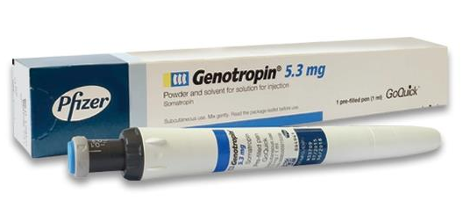
Pfizer pomógł rosnąć tysiącom dzieci z zaburzeniami wzrostu przez ponad 30 lat
Genotropin (somatropina)
Hormon Krótko Działający
Podawany raz dziennie jako iniekcja podskórna
Dobrze ugruntowany profil skuteczności i bezpieczeństwa
Wskazania:
Dzieci: Zaburzenia Wzrostu Związane z:
niewystarczającym wydzielaniem hormonu wzrostu
Zespołem Turnera
przewlekłą niewydolnością nerek
Zespół Pradera-Williego
SGA
Dorośli: terapia zastępcza u osób dorosłych z ciężkim niedoborem hormonu wzrostu.
Refundacja: Program Lekowy – Przetarg Centralny
Genotropin GoQuick 5,3 mg oraz 12 mg

Slide 9
Czynniki wpływające na słabe przestrzeganie zaleceń:
Wyzwania związane ze stosowaniem dGH
obciążenie codziennymi zastrzykami,
ból wywołany zastrzykami
fobia przed igłą czy ukłuciem
problemy z podróżowaniem
brak edukacji na temat korzyści płynących z leczenia (dzieci i rodzice)
„zmęczenie iniekcyjne” – leczenie trwa zazwyczaj wiele lat
problemy związane z przechowywaniem leku
Graham S et al. Horm. Res. Pediatr 2018;90:221-7; Fisher BG, Acerini CL. Horm. Res. Pediatr 2013; 79: 189-96.

Slide 10
Przestrzeganie zaleceń przez dzieci z GHD leczonych dGH
Przestrzeganie zaleceń jest niezbędnym warunkiem skuteczności każdej terapii, a biorąc pod uwagę konieczność codziennego podawania zastrzyków w odpowiednim czasie i w dokładnych dawkach, to leczenie dGH stanowi znaczne obciążenie dla dzieci i rodziców. Gomez. Front Endocrinol. 2022, Ranke MB. Front Endocrinol. 2021; Brod M, Qual Life Res. 2017;
Słabe przestrzeganie zaleceń związanych z dGH jest dobrze udokumentowane w literaturze, np.:
Roczne początkowe HV = 9,1 cm ( jeśli dobre i bardzo dobre przestrzeganie zaleceń) vs 7,6 cm (jeśli słabe) Aydın BK et al. Adherence to growth hormone therapy: results of a multicenter study. Endocr Pract. 2014;20(1):46–51.
Roczne HV = 6,6–7,8 cm (jeśli ominięto 1 wstrzyknięcie/tydzień) vs 4,6 cm (jeśli ominięto 2 wstrzyknięcia/tydzień) Kapoor RR et al. Monitoring of concordance in growth hormone therapy. Arch Dis Child. 2008;93(2):147–148.

Slide 11

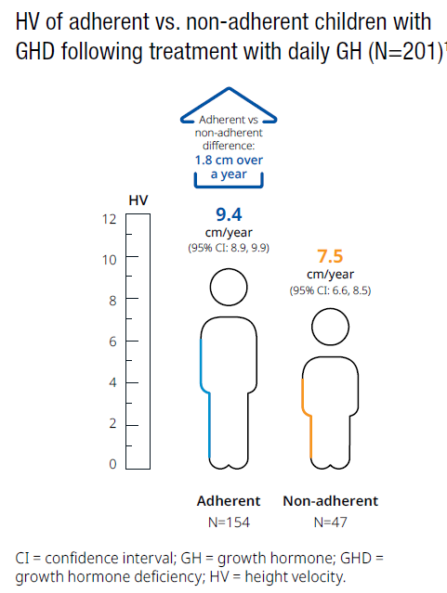
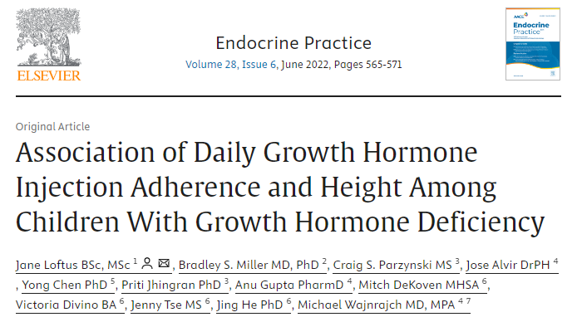
Roczne początkowe HV = 9,4 cm ( jeśli dobre i bardzo dobre przestrzeganie zaleceń) vs 7,5 cm (jeśli słabe)

Slide 12
Agenda
Codzienna terapia rhGH, obciążenie i zgodność z terapią
LAGH i mechanizm działania Somatrogon
Program kliniczny Somatrogon
Dawka oraz sposób podawania
Monitorowanie poziomów IGF-1
Dyskusja

Slide 13
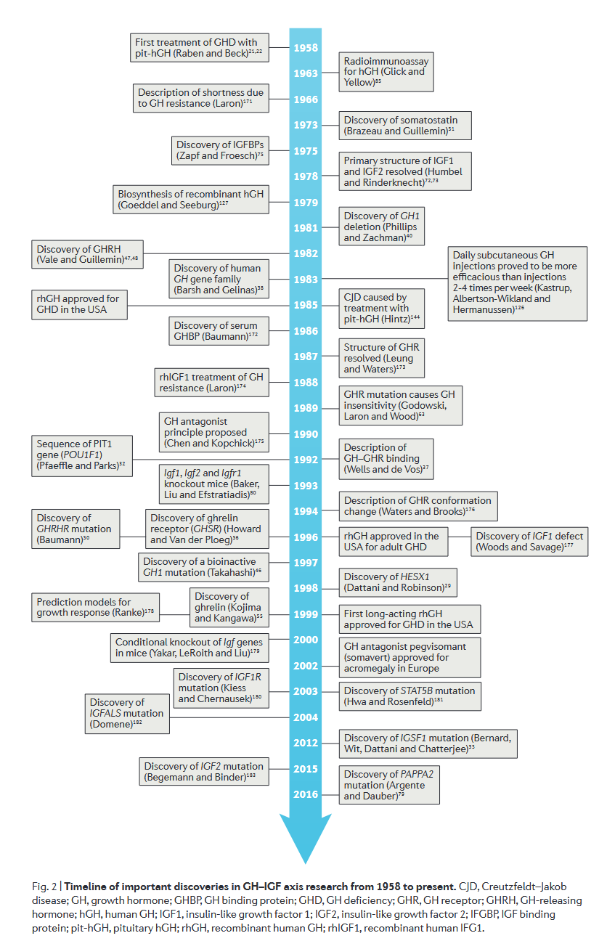
Long acting growth hormone (LAGH)
rhGH podawany w codziennych iniekcjach podskórnych jest używany od 1985 roku
long-acting GH (LAGH) po raz pierwszy zastosowano w 1999 roku
Ranke MB, Wit JM. Growth hormone - past, present and future. Nat Rev Endocrinol. 2018 May;14(5):285-300.

Slide 14
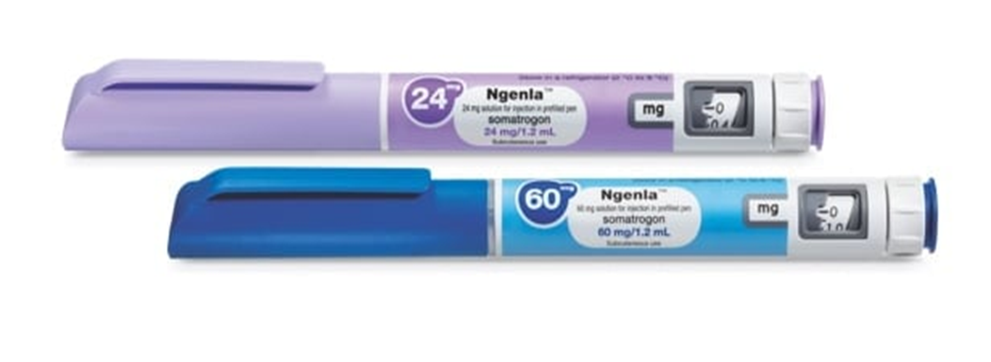

Long acting growth hormone (LAGH)
Ngenla (Somatrogon)
Hormon Długo Działający
Podawany raz w tygodniu jako iniekcja podskórna o dowolnej porze
Somatrogon jest poparty danymi dotyczącymi skuteczności i bezpieczeństwa, zebranymi przez okres do 8 lat, w leczeniu niedoboru GH u dzieci.
Wskazanie:
Dzieci i młodzież w wieku 3 lat i starsi z zaburzeniami wzrostu spowodowanymi niedostatecznym wydzielaniem GH
Refundacja: Program Lekowy B.19 – Przetarg Centralny
Ngenla (Somatrogon) 24 mg oraz 60 mg

Slide 15
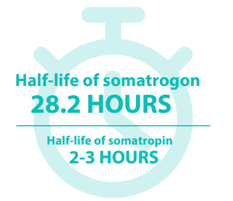
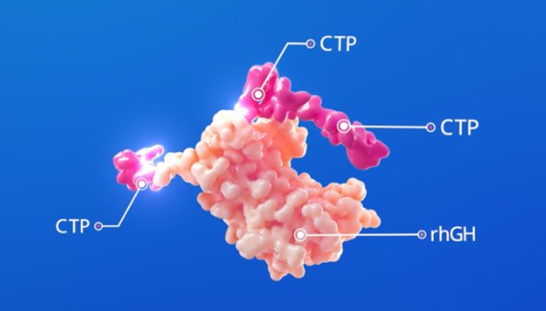
Somatrogon (Ngenla)
Somatrogon jest glikoproteiną składającą się z:
sekwencji aminokwasowej hGH
trzech kopii części C-końcowej peptydu (CTP, ang. C-terminal peptide), pochodzących z podjednostki beta ludzkiej gonadotropiny - jedna na końcu N i dwie kopie (w tandemie) na końcu C.
Za okres półtrwania somatrogonu odpowiada glikozylacja CTP, co pozwala na dawkowanie raz na tydzień.
Somatrogon wiąże się z receptorem GH i inicjuje kaskadę sygnałową (STAT5b) i powodując syntezę IGF-1.
1.Deal CL et al. J Clin Endocrinol Metab. 2022;107:e2717–e2728, 2. Chrakterystyka Produktu Leczniczego Ngenla (Somatrogon) 03/2024

Slide 16
Agenda
Codzienna terapia rhGH, obciążenie i zgodność z terapią
LAGH i mechanizm działania Somatrogon
Program kliniczny Somatrogon
Dawka oraz sposób podawania Somatrogon
Monitorowanie poziomów IGF-1

Slide 17




Somatrogon clinical programme for paediatric patients
CP-4-004¹
CP-4-006³
CP-4-009⁴
O&E⁵
CP-4-004
Faza 2
Faza 3
Faza 3
Faza 3
Bezpieczeństwo, Skuteczność i Ustalanie Dawki w porównaniu z Genotropiną
Non-Inferiority to Genotropin
Dose escalation vs Genotropin
Cross Over Treatment Burden evaluation vs Somatropin
44 Japanese patients 12 months
GHD=growth hormone deficiency
1. Zelinska N, et al. J Clin Endocrinol Metab. 2017;102:1578-1587.2. Zadik Z et al, J Pediatr Endocrinol Metab. 2023 3. Deal CL et al, J Clin Endocrinol Metab 2022, 107:e2717-e2728.4. Horikawa R et al, J Clin Endocrinol Metab.2022;107(7):e2717-e2728. 5. Maniatis AK et al, Treatment Burden of Weekly Somatrogon vs Daily Somatropin in Children With Growth Hormone Deficiency: A Randomized Study Journal of the Endocrine Society, 2022, 10;6, 1–10.
CP-4-004-OLE ²
224 GHD patients 12 months
CP-4-006- OLE ³
87 GHD patients 6 months
53 GHD patients 12 months
Extension Study
Extension Study
Naïve from treatment
NON Naïve from treatment
Bezpieczeństwo & Skuteczność
Naïve from treatment
Bezpieczeństwo & Skuteczność
Naïve from treatment
CP-4-009
48 GHD patients 8 years
212 GHD patients
Non-Naïve from treatment
Non-Naïve from treatment
COMPLETED
ON GOING
COMPLETED
ON GOING
COMPLETED
COMPLETED

Slide 18
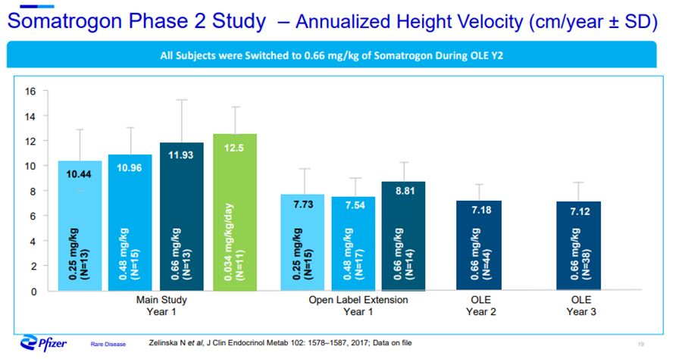
Wyniki z badania fazy 2: CP-4-004 i OLE

Slide 19
Badania fazy 3: CP-4-006 i OLE
Otwarte, randomizowane, wieloośrodkowe, 12-miesięczne badanie 3 fazy oceniające skuteczność i bezpieczeństwo stosowania MOD-4023 podawanego raz w tygodniu w porównaniu do dziennych podań Genotropin® u dzieci w okresie przedpokwitaniowym z niedoborem hormonu wzrostu według protokołu nr CP-4-006.

Slide 20
Badania fazy 3: CP-4-006 i OLE
220 dzieci przedpokwitaniowych
3rż, dziewczynki do 11 rż i chłopcy do 12 rż zrandomizowanych losowo w stosunku 1:1
grupa MOD-4023 raz w tygodniu w dawce 0.66 mg/kg/tydzień,
grupa Genotropin w dawkach dziennych w dawce 0.034 mg/kg/dzień co odpowiada 0.24 mg/kg/tydzień,
Badanie prowadzone w 83 ośrodkach w 21 państwach: Argentyna, Australia, Białoruś, Bułgaria, Canada, Columbia, Gruzja, Grecja, Indie, Izrael, Meksyk, Nowa Zelandia, Polska, Rosja, Hiszpania, Korea, Tajwan, Turcja, Ukraina, Wielka Brytania, USA.
koniec rekrutacji – lipiec 2018, po roku badanie przeszło w fazę OLE trwającą 4 lata

Slide 21
Somatrogon – Pfizer,
CP-4-006, faza 3 + OLE
Zastosowano 3 czynniki stratyfikacyjne podczas randomizacji:
Pochodzenie
1.Europa Zachodnia, Izrael, Australia, Nowa Zelandia i USA;
2. Europa Centralna i Wschodnia, Turcja, Ameryka Łacińska i Azja z wyjątkiem Indii i Wietnamu;
3. Indie i Wietnam.
Wartość szczytową wyrzutu GH
≤3 ng/ml;
>3 do ≤7 ng/ml;
>7 ng/ml
Wiek kalendarzowy (CA)
≥3 lat do ≤ 7 lat,
> 7 lat

Slide 22
Roczne tempo wzrostu w 12. miesiącu ¹
Phase 3 (CP-4-006)
Margin of
non-Inferiority
Primary Endpoint: Roczne tempo wzrostu (HV) (cm/rok)
Favors Genotropin
Favors Somatrogon
 | Somatrogon (n=109) | Somatropina (n=115) | Treatment Difference
LS means estimate | 10.10 | 9.78 | 0.33
95% CI |  |  | [-0.24 to 0.89]
0.33
-0.24
0.89
-1.8
0
Różnica w tempie wzrostu po 12 miesiącach (cm/rok)
Somatrogon podawany raz w tygodniu nie był gorszy od codziennej Somatropiny pod względem rocznego tempa wzrostu po 12 miesiącach leczenia u pacjentów pediatrycznych z GHD.
GHD=growth hormone deficiency; HV=height velocity; LS=least squares.
1. Deal C, et al. J Clin Endocrinol Metab. 2022;107(7):e2717-e2728.

Slide 23
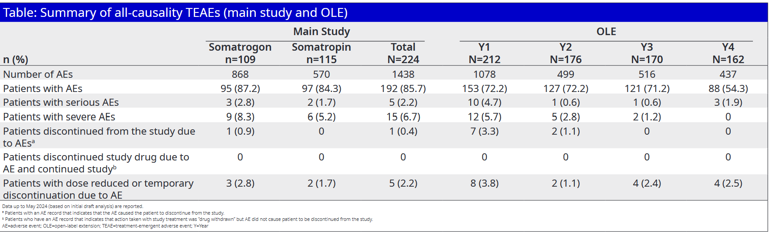
Badanie fazy 3: CP-4-006 + OLE: punkty końcowe dotyczące bezpieczeństwa: po 5 latach trwania badania
Przez wszystkie 5 lat większość AE miała nasilenie łagodne do umiarkowanego, a częstość występowania ciężkich AE w każdym roku wynosiła <10%

Slide 24
Bezpieczeństwo – ból w miejscu wkłucia
Najczęściej zgłaszanymi AE (≥10% pacjentów) były ból w miejscu wstrzyknięcia, zapalenie nosogardła, ból głowy i gorączka w badaniu głównym oraz ból w miejscu wstrzyknięcia w OLE.
Przez 5 lat najczęstszym AE był ból w miejscu wstrzyknięcia, z częstością występowania wynoszącą 39,4% (somatrogon) i 25,2% (somatropina) w okresie głównego badania oraz odpowiednio 27,8%, 16,5%, 14,7% i 11,7% w OLE Y1, Y2, Y3 i Y4.

Slide 25
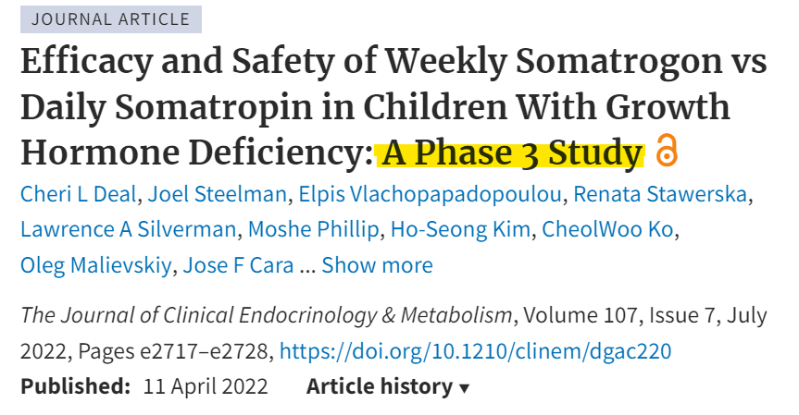
Skuteczność Bezpieczeństwo
Skuteczność cotygodniowych wstrzyknięć somatrogonu nie różniła się od skuteczności codziennych wstrzyknięć somatropiny w leczeniu dzieci z niskim poziomem GH.
Dzieci leczone cotygodniowym somatrogonem miały zwiększone tempo wzrostu, podobne do dzieci leczonych codzienną somatropiną.
Bezpieczeństwo cotygodniowych wstrzyknięć somatrogonu było podobne do bezpieczeństwa codziennych wstrzyknięć somatropiny.

Slide 26
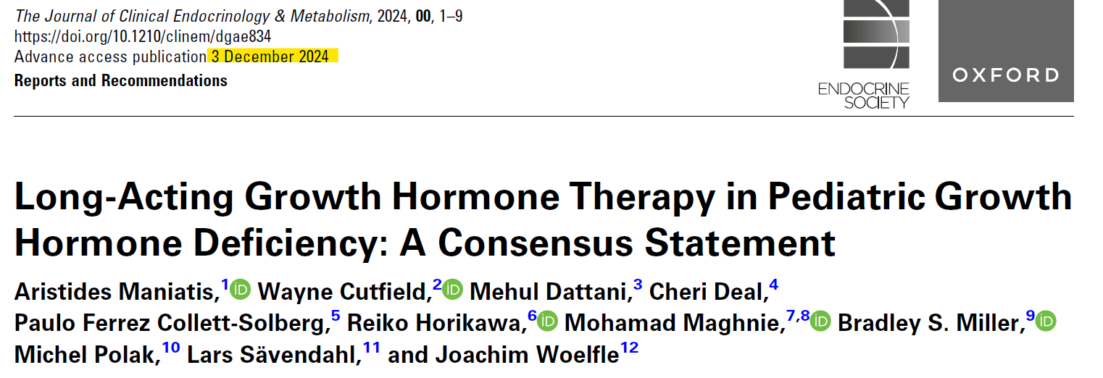
Profil Pacjenta
Dzieci, które mają zwiększone ryzyko słabej adherencji do codziennego podawania hormonu wzrostu, takie jak nastolatki oraz te, u których wcześniej udokumentowano słabą adherencję.
Dzieci z lękiem i niepokojem związanym z zastrzykami:
najmłodsze dzieci, które zaczynają leczenie w Programie Lekowym
dzieci z neuro zróżnicowaniem / neurodiversity (w tym autyzmem i ADHD) lub innymi zaburzeniami neurologicznymi lub behawioralnymi, które mogą mieć zwiększoną tendencję do odczuwania stresu związanego z zastrzykami.
Dzieci prowadzące aktywne życie i często podróżujące ( zielona szkoła) ; zawody sportowe, zajęcia pozaszkolne (np. grupy muzyczne), obozy i częste nocowania poza domem.

Slide 27
Agenda
Codzienna terapia rhGH, obciążenie i zgodność z terapią
LAGH i mechanizm działania Somatrogon
Program kliniczny Somatrogon
Dawkowanie oraz sposób podawania
Monitorowanie poziomów IGF-1
Dyskusja

Slide 28
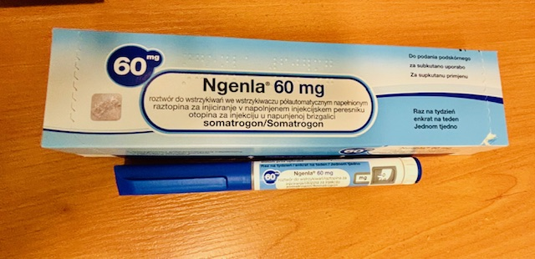


Slide 29
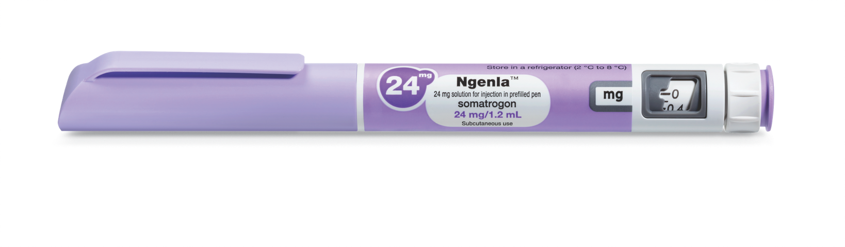
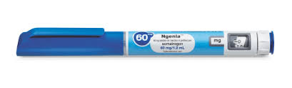
Somatrogon: Wstrzykiwacz napełniony
Wskazania: Produkt leczniczy Ngenla (Somatrogon) jest wskazany do stosowania w leczeniu dzieci i młodzieży w wieku 3 lat i starszych z zaburzeniami wzrostu spowodowanymi niedostatecznym wydzielaniem hormonu wzrostu
Zawiera 24 mg Somatrogonu w 1,2 ml roztworu, z podziałką 0,2 mg (skok podawania leku) Każdy wstrzykiwacz dostarcza dawki od 0,2 mg do 12 mg w jednym wstrzyknięciu
Zawiera 60 mg Somatrogonu w 1,2 ml roztworu, z podziałką 0,5 mg Każdy wstrzykiwacz dostarcza dawki od 0,5 mg do 30 mg w jednym wstrzyknięciu
Ważne: Z jednego wstrzykiwacza Somatrogonu można podać nie więcej niż 5 wstrzyknięć, a wstrzykiwacza nie należy używać dłużej niż 28 dni.
Przechowywanie: temp. +2 do +8 °C, ale dopuszczalne jest pozostawienie go w temp. +32°C do 4 h.
Charakterystyka Produktu Leczniczego Ngenla (somatrogon), 03/2024

Slide 30
Somatrogon: dawka oraz jej dostosowanie
Rozpoczęcie leczenia^{1,2}
Zalecana dawka początkowa: 0,66 mg / kg / tydzień
dawkę można zaokrąglić w górę lub w dół w zaokrągleniu do najbliższego mg
Podanie leku: podskórnie, regularnie 1 x tydzień zalecana dawka o dowolnej porze w tym samym dniu tygodnia; Pacjenci wcześniej nieleczeni i pacjenci zmieniający leczenie
Switch: Jeśli wcześniej był stosowany dzienny rhGH, to somatrogon można podać dzień po ostatniej iniekcji;
Monitorowanie leczenia
ocena stężenia IGF-1 w 4 dniu (-1) po podaniu leku
Jeśli IGF-1 przekracza +2 SD, dawkę można zmniejszyć o 15%; dawkę można zmniejszać wielokrotnie, jeśli zachodzi taka potrzeba;
Tempo wzrostu jest zbyt wolne? ¹
Sprawdź, czy leczenie jest przestrzegane Sprawdź, czy nie występują choroby współistniejące Sprawdź brak lipodystrofii Zalecenie dotyczące zmiany dawki
Pominięta dawka/zmiana dnia ¹: w ciągu 72 h (3 dni) lub pomiń
Wzrost jest normalny przy niskim IGF-1¹
Bez zmian
IGF-1, insulin-like growth factor 1. 1. Linglart A, et al. Arch Pediatr 2024;31(6):357–364. 2. Charakterystyka Produktu Leczniczego Ngenla (somatrogon) 03/2024
Notes:
Przerwanie leczenia: → w przypadku potwierdzenia u pacjenta zamknięcia chrząstek nasadowych (płytek wzrostowych), → u pacjentów, którzy osiągnęli końcowy lub prawie końcowy wzrost, tj. tempo wzrostu < 2 cm/rok lub wiek kostny > 14 lat u dziewcząt lub > 16 lat u chłopców.

Slide 31
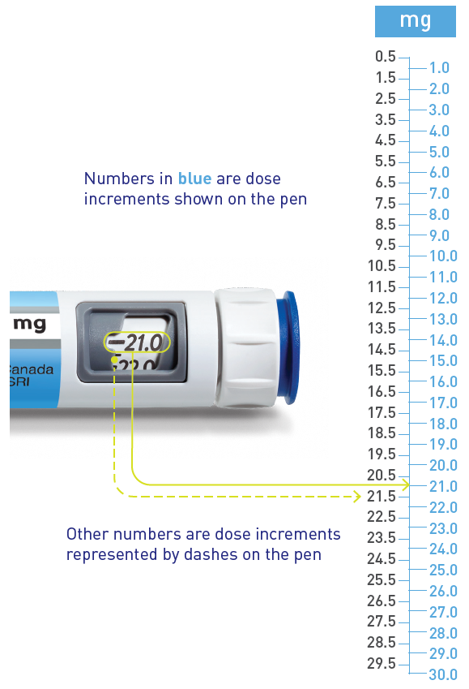
Praktyczne instrukcje dotyczące stosowania cotygodniowego Somatrogonu
Dawkowanie
Zalecana dawka – 0,66 mg / kg / tydzień
Wstrzykiwacz 60 mg umożliwia gradację 0,5 mg Wstrzykiwacz 24 mg umożliwia podziałkę 0,2 mg
Zwiększanie dawki
Dawka Somatrogonu może być dostosowana w zależności od:
potrzeb,
od tempa wzrostu,
działań niepożądanych,
masy ciała
stężenia IGF-1 w surowicy
IGF-1 = insulinopodobny czynnik wzrostu-1 1. Charakterystyka Produktu Leczniczego Ngenla (somatrogon), 03/2024

Slide 32

Praktyczne instrukcje dotyczące stosowania cotygodniowego Somatrogonu
Pominięta dawka
NIEDZ. | PON. | WT. | ŚR. | CZW. | PT. | SOB.
 |  | 1 | 2 | 3 | 4 | 5
6 | 7 | 8 | 9 | 10 | 11 | 12
13 | 14 | 15 | 16 | 17 | 18 | 19
20 | 21 | 22 | 23 | 24 | 25 | 26
27 | 28 | 29 | 30 | 31
W przypadku pominięcia dawki, Somatrogon należy podać tak szybko, jak to możliwe, w ciągu 3 dni po pominiętej dawce, a następnie należy kontynuować regularny tygodniowy schemat dawkowania.
Jeśli upłynęło więcej niż 3 dni, dawkę należy pominąć definitywnie, a kolejna dawka powinna być podana w regularnie zaplanowanym dniu.
Pominięta
dawka
Charakterystyka Produktu Leczniczego Ngenla (somatrogon), 03/2024

Slide 33
Praktyczne instrukcje dotyczące stosowania cotygodniowego Somatrogonu
Zmiana dnia dawkowania
NIEDZ. | PON. | WT. | ŚR. | CZW. | PT. | SOB.
 |  | 1 | 2 | 3 | 4 | 5
6 | 7 | 8 | 9 | 10 | 11 | 12
13 | 14 | 15 | 16 | 17 | 18 | 19
20 | 21 | 22 | 23 | 24 | 25 | 26
27 | 28 | 29 | 30 | 31
„Dzień cotygodniowego podawania może zostać zmieniony w razie potrzeby, o ile istnieją co najmniej 3 dni między dwiema dawkami. Po wybraniu nowego dnia dawkowania, Dawkowanie należy kontynuować raz w tygodniu.”
Pacjent ten zmienia dzień dawkowania z wtorku na sobotę
Charakterystyka Produktu Leczniczego Ngenla (somatrogon), 03/2024

Slide 34
Praktyczne instrukcje dotyczące stosowania cotygodniowego Somatrogonu
Zmiana dnia dawkowania
NIEDZ. | PON. | WT. | ŚR. | CZW. | PT. | SOB.
 |  | 1 | 2 | 3 | 4 | 5
6 | 7 | 8 | 9 | 10 | 11 | 12
13 | 14 | 15 | 16 | 17 | 18 | 19
20 | 21 | 22 | 23 | 24 | 25 | 26
27 | 28 | 29 | 30 | 31
Pacjent ten zmienia dzień dawkowania z wtorku na czwartek
Pacjent jest 9 dni bez iniekcji
Charakterystyka Produktu Leczniczego Ngenla (somatrogon), 03/2024

Slide 35
Agenda
Codzienna terapia rhGH, obciążenie i zgodność z terapią
LAGH i mechanizm działania Somatrogon
Program kliniczny Somatrogon
Dawka oraz sposób podawania Somatrogon
Monitorowanie poziomów IGF-1
Dyskusja

Slide 36
Monitorowanie IGF-1
Rzetelne monitorowanie IGF-1 jest niezbędne do oceny skuteczności i bezpieczeństwa terapii rhGH¹⁻⁴
IGF-1 SDS jest preferowanym wskaźnikiem poziomu IGF-1 w surowicy; wartości powinny pozostawać w normalnym zakresie, między -2 a +2 SDS⁵⁻⁷
Najlepsze oszacowanie średniego poziomu IGF-1 jest reprezentowane przez poziom w 4. dniu po wstrzyknięciu somatrogonu^{2, 8-9}
Dostępna jest tabela szacunkowa IGF-1, która pozwala oszacować średni poziom IGF-1 na podstawie próbek pobranych w inne dni¹⁰
Dawka somatrogonu może być dostosowana w zależności od potrzeb, w zależności od tempa wzrostu, działań niepożądanych, masy ciała i stężenia IGF-1 w surowicy
Jeśli IGF-1 przekracza +2 SD, dawkę można zmniejszyć o 15%; dawkę można zmniejszać wielokrotnie, jeśli zachodzi taka potrzeba;
1. Kildemoes RJ et al. J Clin Endocrinol Metab 2021;106:567–576; 2. Fisher et al. Horm Res Paediatr 2017;87:324–332 3. Chong YM et al. Anticancer Res 2007;27:1617–
1624; 4.Laron Z. Mol Pathol 2001;54:311–316; 5. Blum WF et al. Endocr Connect 2018;7:R212–R222; 6. Kos S et al. Eur J Endocrinol 2019;181:L1–L4; 7. Chanson P et al. J Clin
Endocrinol Metab 2016;101:3450–3458; 8. Bidlingmaier M et al. J Clin Endocrinol Metab 2021;106:e2367–e23694, 9. Zadik Z et al. J Pediatr Endocrinol Metab 2023;36:261–269.
March 2024. 10. Nayak, Satyaprakash et al. “IGF-1 Assessment During Weekly Somatrogon Treatment in Pediatric Patients With GH Deficiency.” Journal of the Endocrine Society vol. 9,2 bvaf001. 13 Jan. 2025,

Slide 37
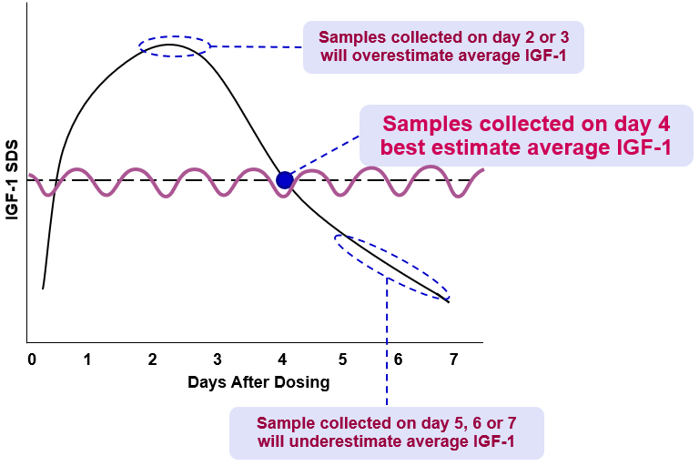
Monitorowanie IGF-1
Profil farmakodynamiczny charakterystyki IGF-1 z Somatrogonem
Fisher et al and Bidlingmaier et al
IGF-1=insulin-like growth factor 1; ΦΚ=φαρμακοκινητικό; ΦΔ=φαρμακοδυναμικό; SDS=standard deviation score.
1. Fisher DM, et al. Horm Res Paediatr. 2017;87:324‐332. 2. Bidlingmaier M, et al. J Clin Endocrinol Metab. 2021;106:e2367-e2369. 3. Deal C, et al. J Clin Endocrinol Metab. 2022;107:e2717-e-2728. 4. European Medicines Agency: Ngenla. Assessment report. Accessed September 10, 2024.

Slide 38
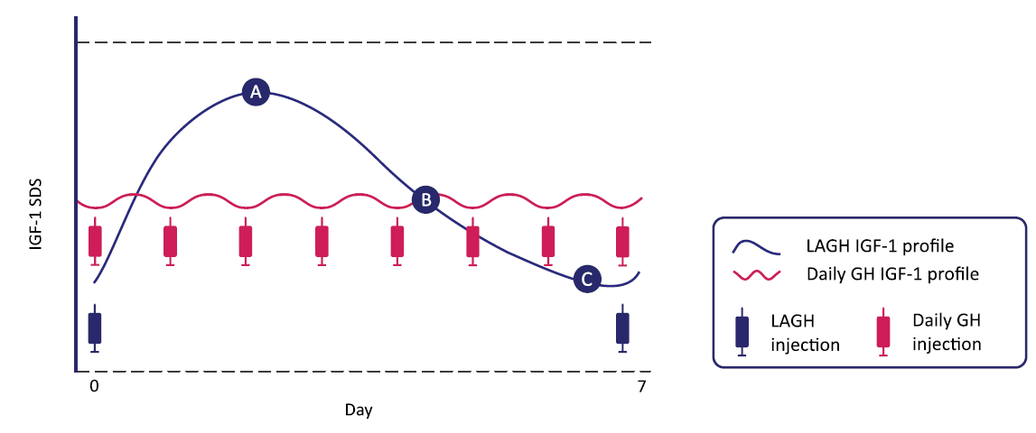
Różnice farmakodynamicznych między tygodniowym LAGH a codziennym hormonem wzrostu (A = szczyt, B = średnia, C = najniższy poziom)
Maniatis, Aristides et al. “Long-Acting Growth Hormone Therapy in Pediatric Growth Hormone Deficiency: A Consensus Statement.” The Journal of clinical endocrinology and metabolism, dgae834. 3 Dec. 2024, doi:10.1210/clinem/dgae834. 3. Deal C, et al. J Clin Endocrinol Metab. 2022;107:e2717-e-2728. 4. European Medicines Agency: Ngenla. Assessment report. Accessed September 10, 2024.

Slide 39
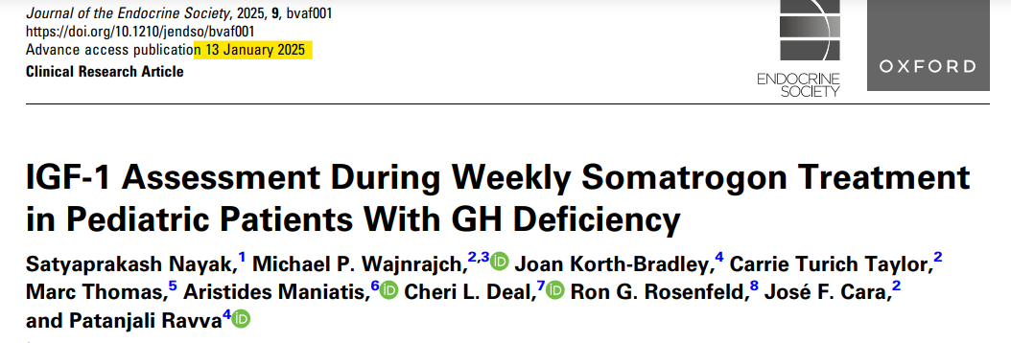
Tabela umożliwiająca przeliczenie wyniku IGF-1 lub IGF-1 SDS uzyskanego w innym czasie niż 4 dni po poprzedniej dawce Somatrogonu na oczekiwany średni wynik na podstawie tego pomiaru.

Slide 40
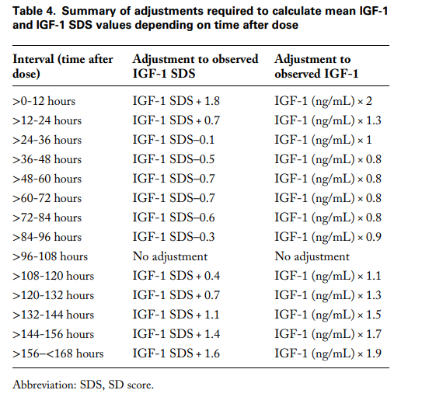
Przeliczanie wyniku IGF-1 lub IGF-1 SDS uzyskanego w innym czasie niż 4 dni po poprzedniej dawce Somatrogonu na oczekiwany średni wynik na podstawie tego pomiaru.
Ref. Nayak, Satyaprakash et al. “IGF-1 Assessment During Weekly Somatrogon Treatment in Pediatric Patients With GH Deficiency.” Journal of the Endocrine Society vol. 9,2 bvaf001. 13 Jan. 2025,

Slide 41


Knowledge gaps
Rejestry pacjentów do długoterminowej obserwacji pacjentów w wieku dorosłym w celu monitorowania skuteczności i bezpieczeństwa LAGH
Global Registry For Novel Therapies In
Rare Bone & Endocrine Conditions
Rejestr wyników firmy Pfizer w Badania hormonu wzrostu
Niedawno przekształcony z niezależnego rejestru w badanie cząstkowe GloBE-Reg
LAGH: long-acting growth hormone; NIS: non-interventional study
1. Maniatis A et al, Journal of Clinical Endocrinology and Metabolism. 2024. 00, 1–9.

Slide 42
Dziękuję!

Slide 43
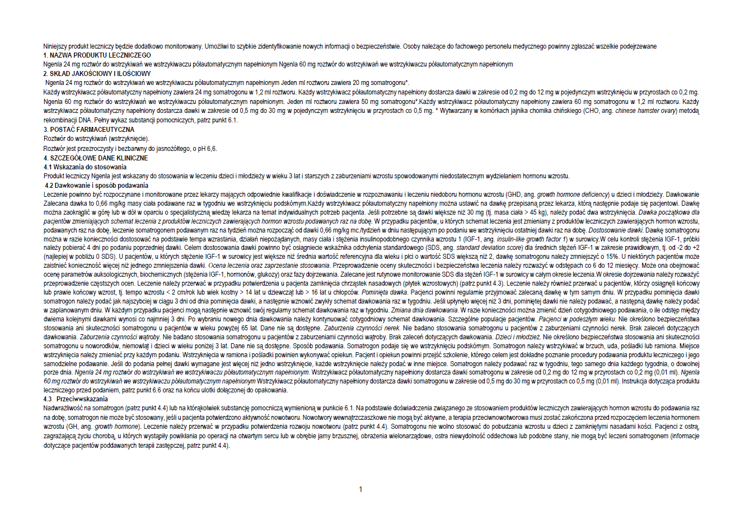

Slide 44
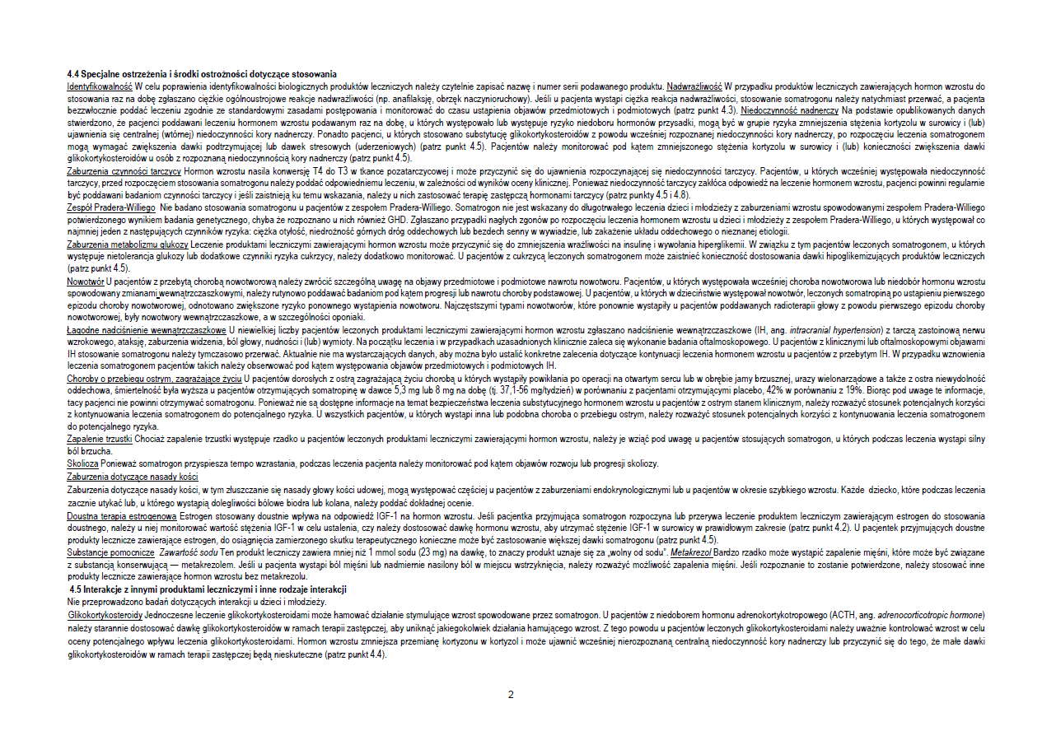

Slide 45
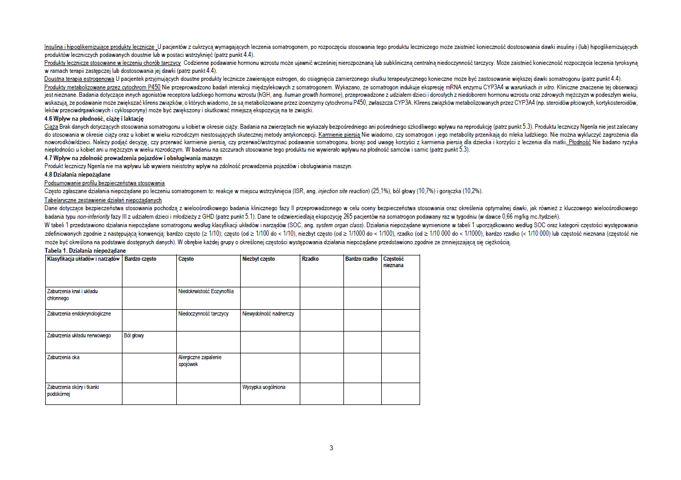

Slide 46
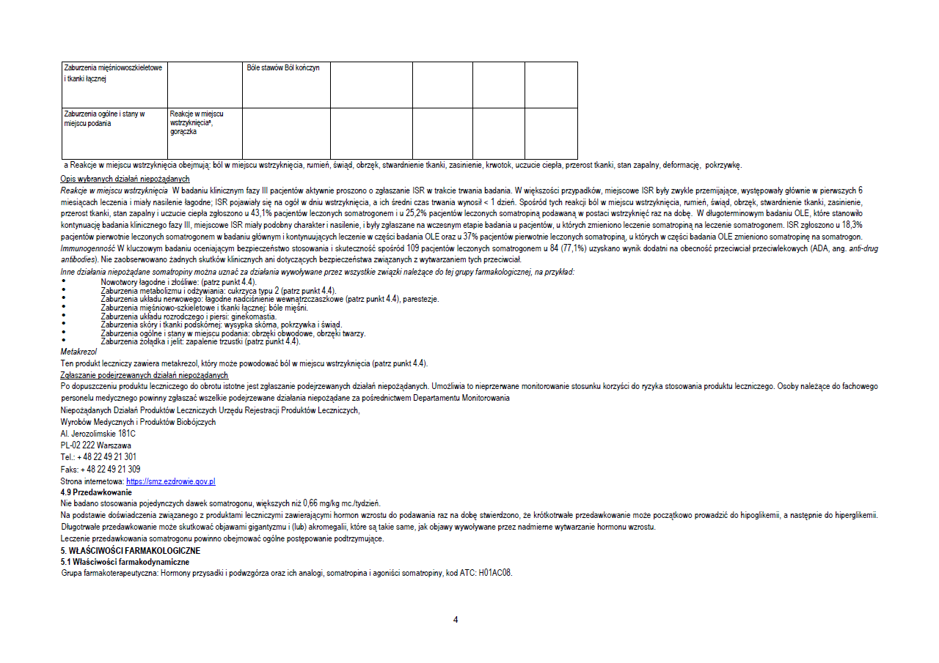

Slide 47
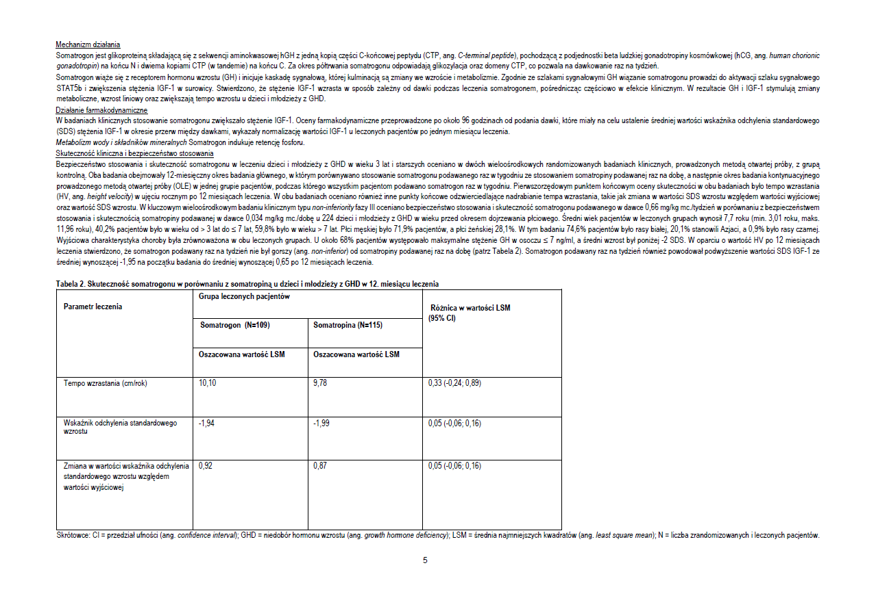

Slide 48
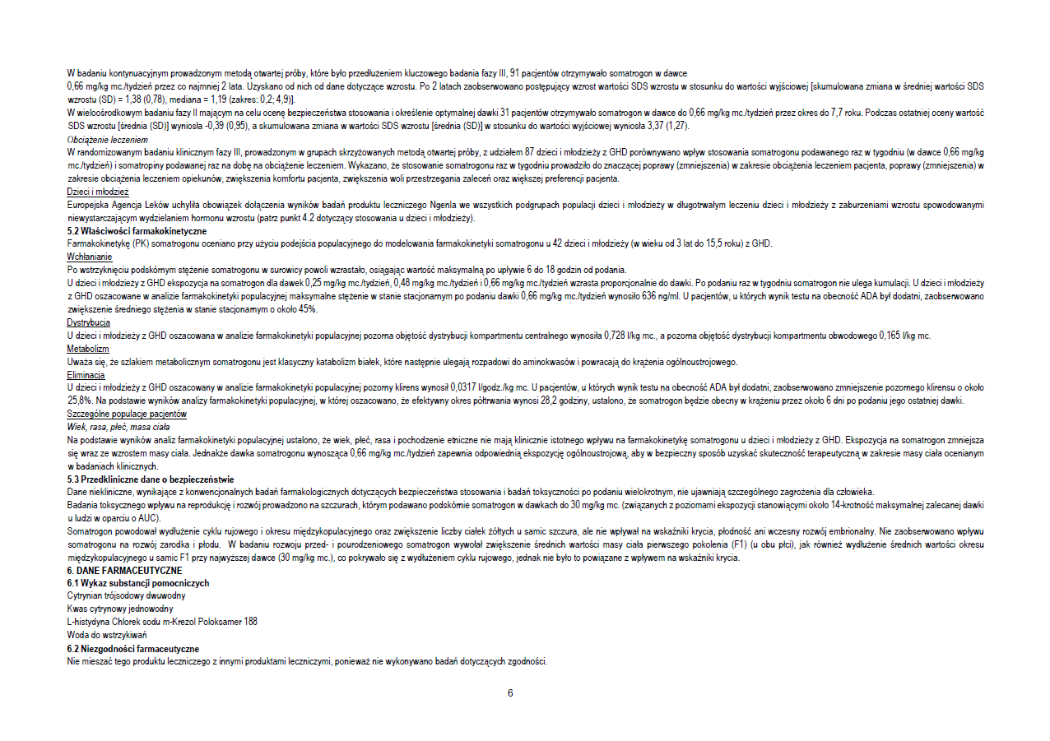

Slide 49
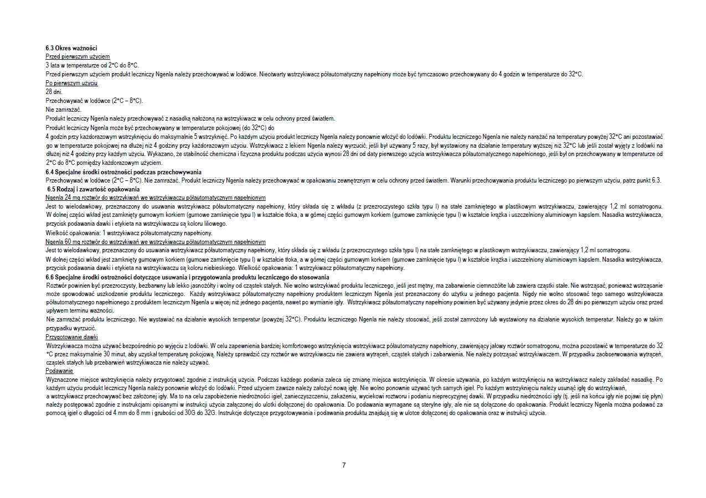

Slide 50
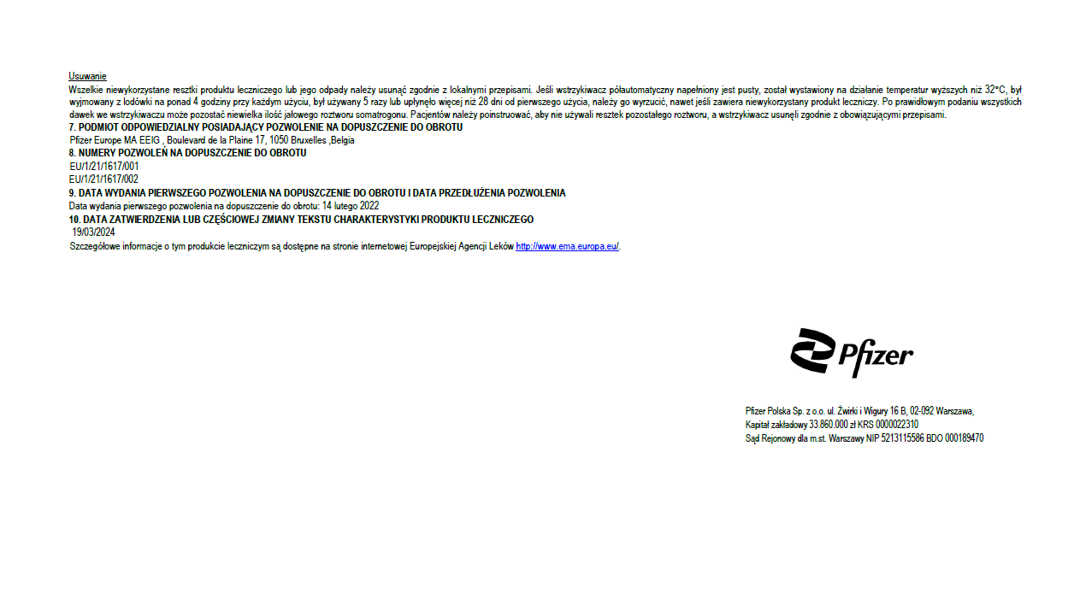
Lek jest wydawany bezpłatnie w Programie Lekowym

Slide 51
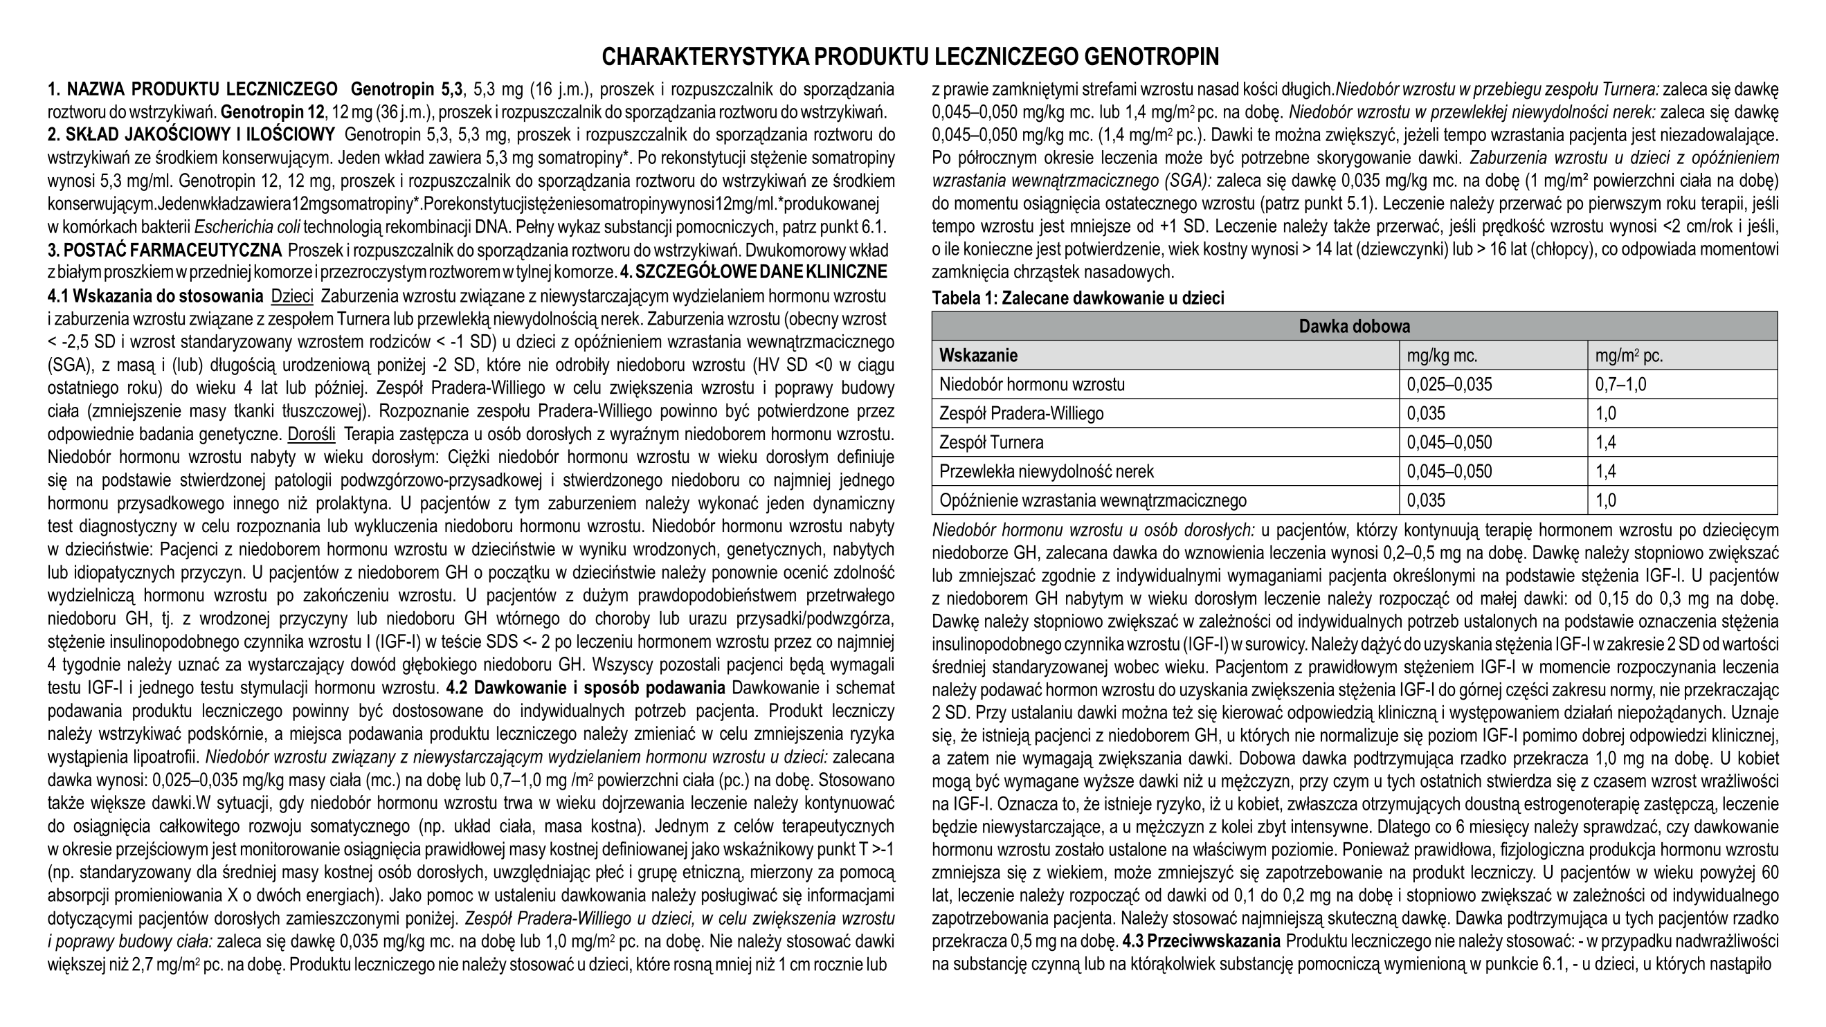

Slide 52
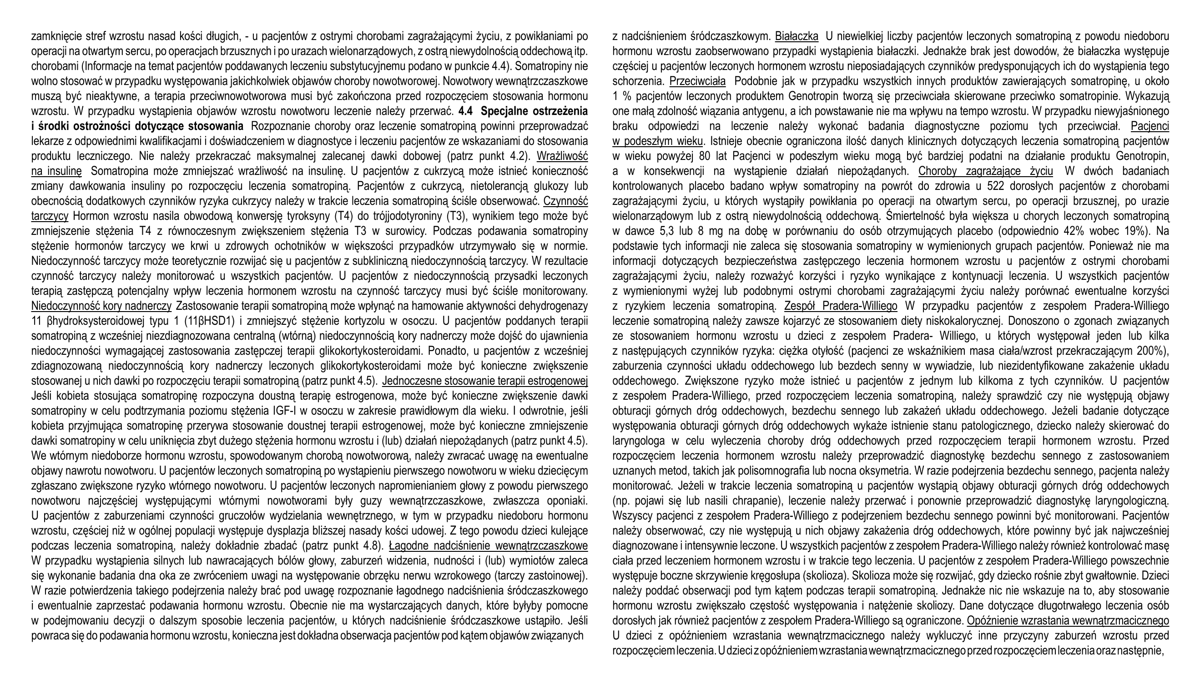

Slide 53
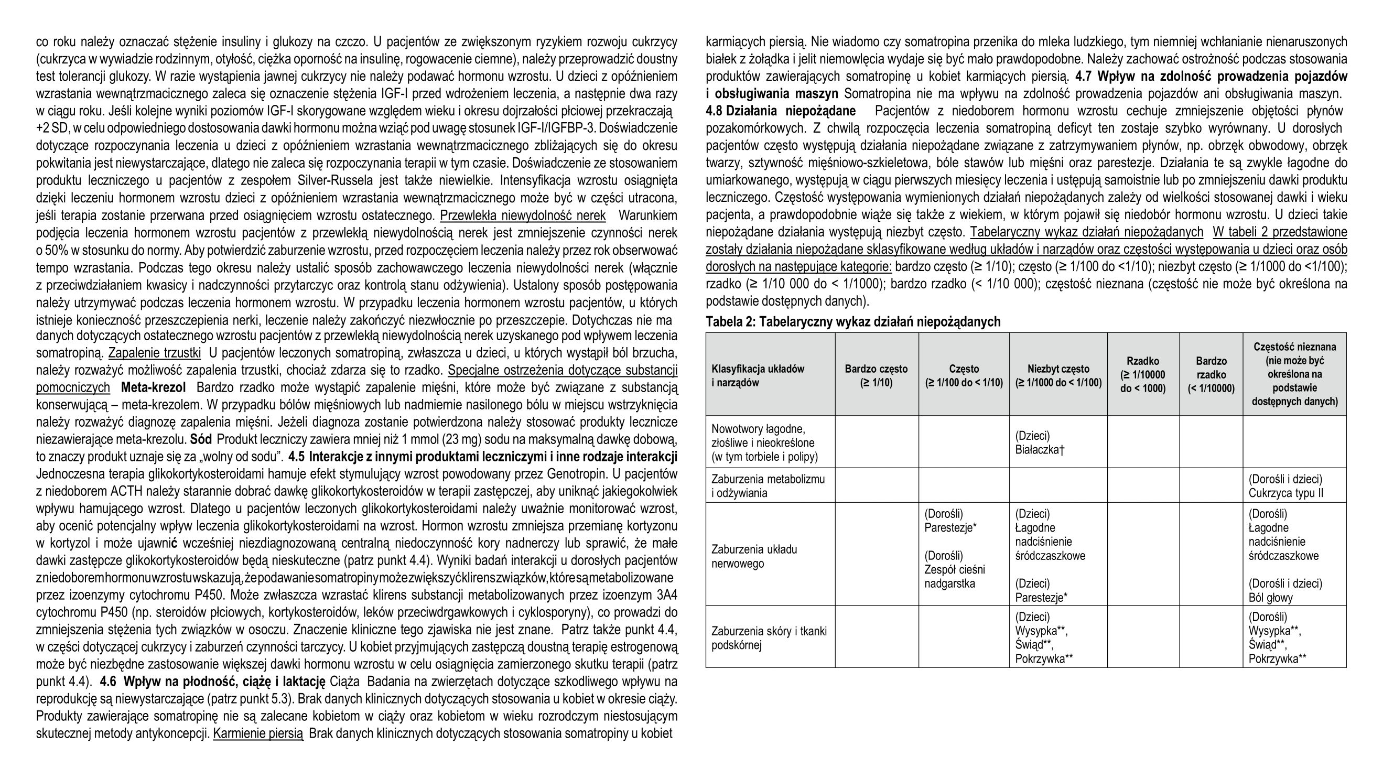

Slide 54
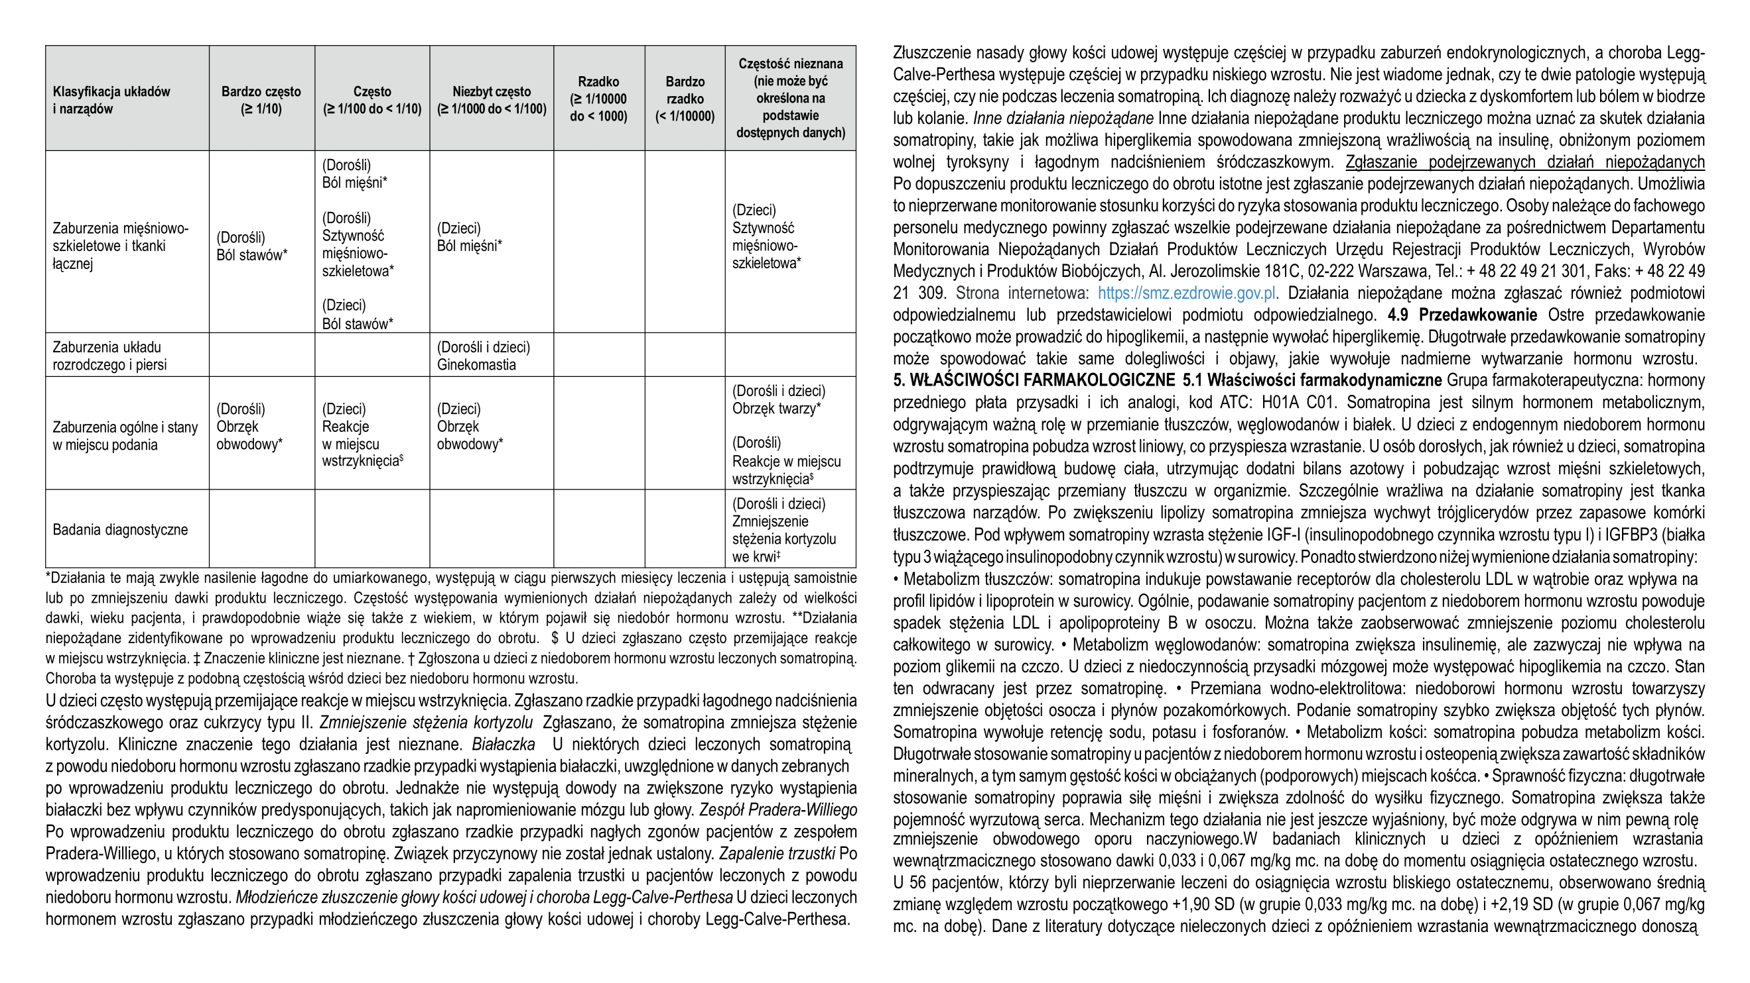

Slide 55
